Slide 1
Computação Gráfica
Aula 15: Supersampling e Revisão

Slide 2

Para desenhar um triângulo assim

Slide 3
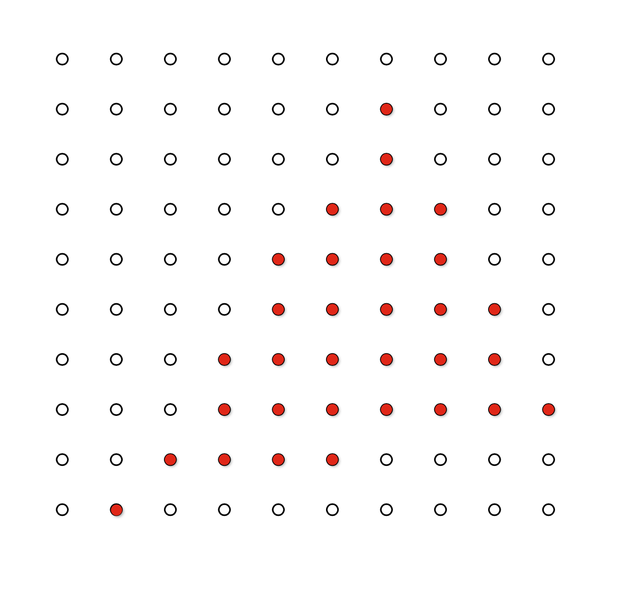
Coletamos as seguintes amostras

Slide 4
O display exibirá a seguinte imagem

Slide 5
Mas nosso triângulo "contínuo" seria

Slide 6

Qual um dos problemas com essa reconstrução?
Serrilhamento (Jaggies)

Slide 7
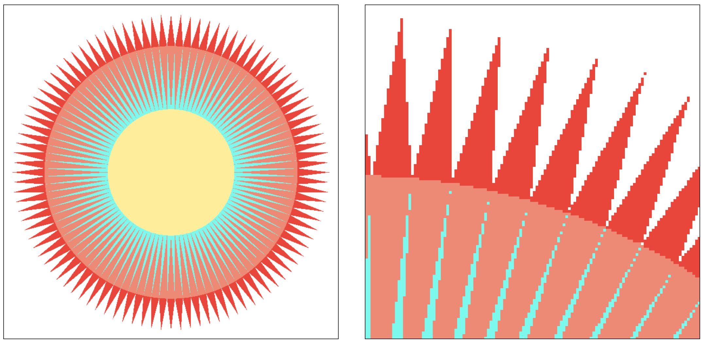
Será que esse é o melhor que se pode fazer?
Não

Slide 8
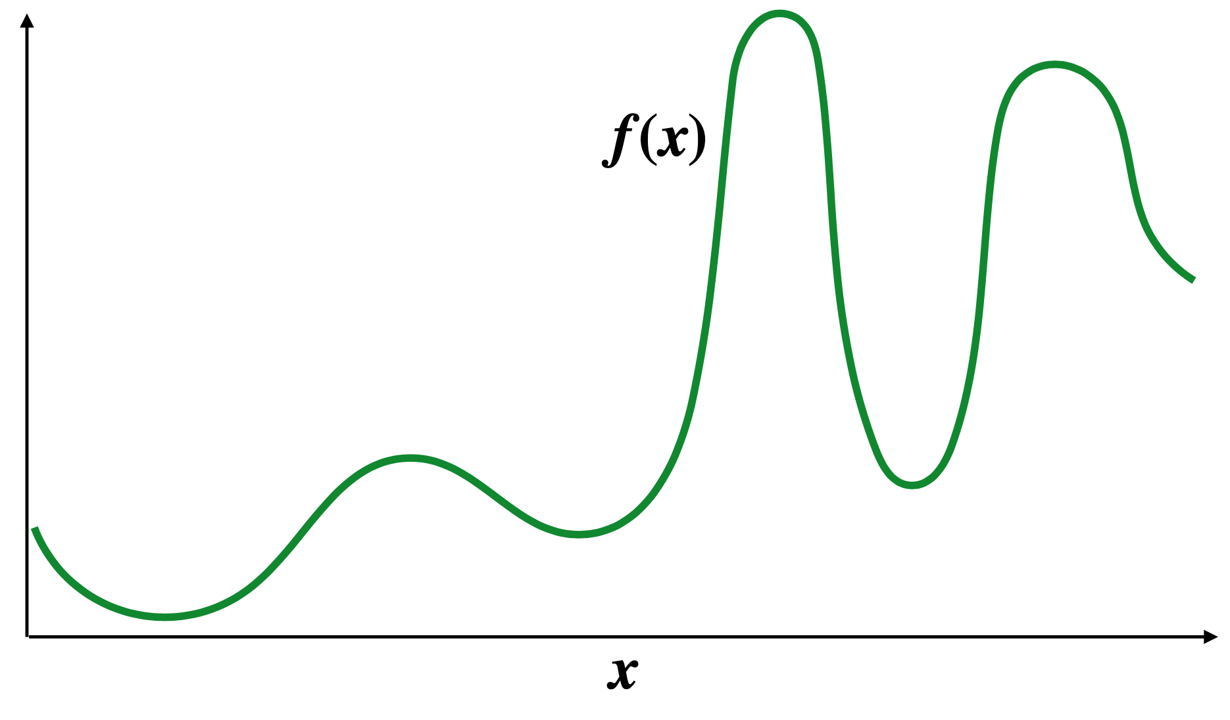
Considere um sinal 1D: f(x)

Slide 9
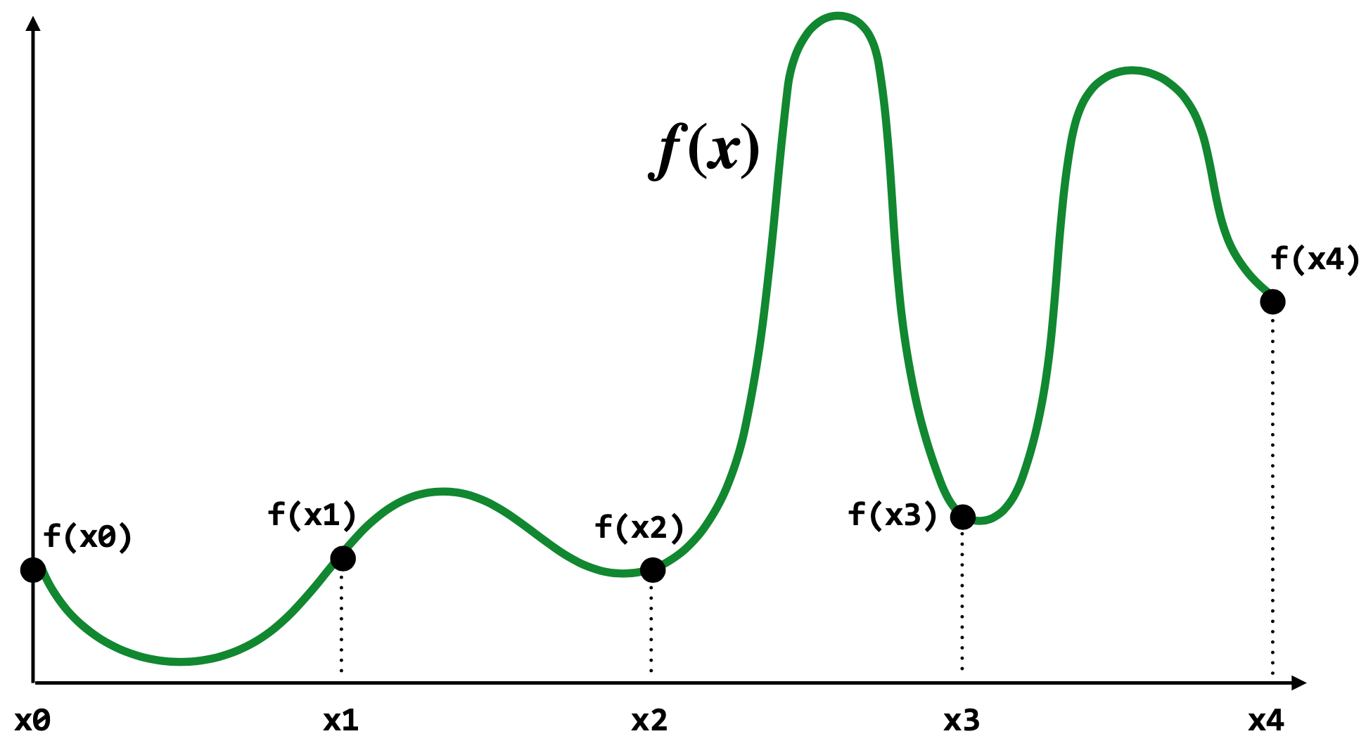
Amostragem (Sampling)
Pegue medidas de um sinal (amostras)

Slide 10
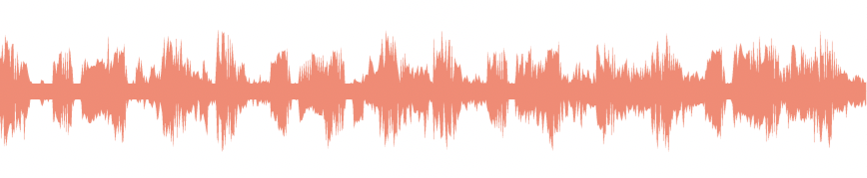
Arquivos de Áudio
Armazenam as amostras em 1D (por exemplo a 44.1Khz)
Amplitude
Tempo

Slide 11
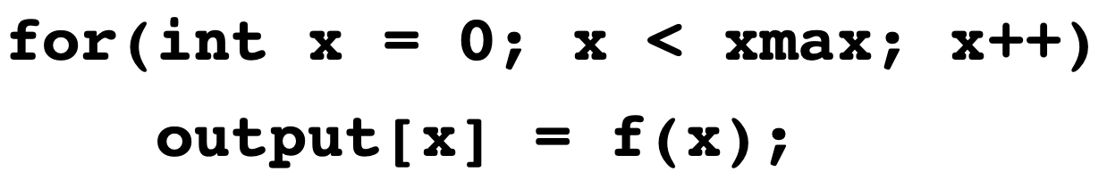
Amostrando uma função
Avaliar uma função em um ponto é pegar o valor da função.
Podemos discretizar uma função por amostragem periódica
A amostragem é uma ideia central em gráficos. Iremos amostrar o tempo (1D), área (2D), ângulo (2D), volume (3D), etc ...

Slide 12
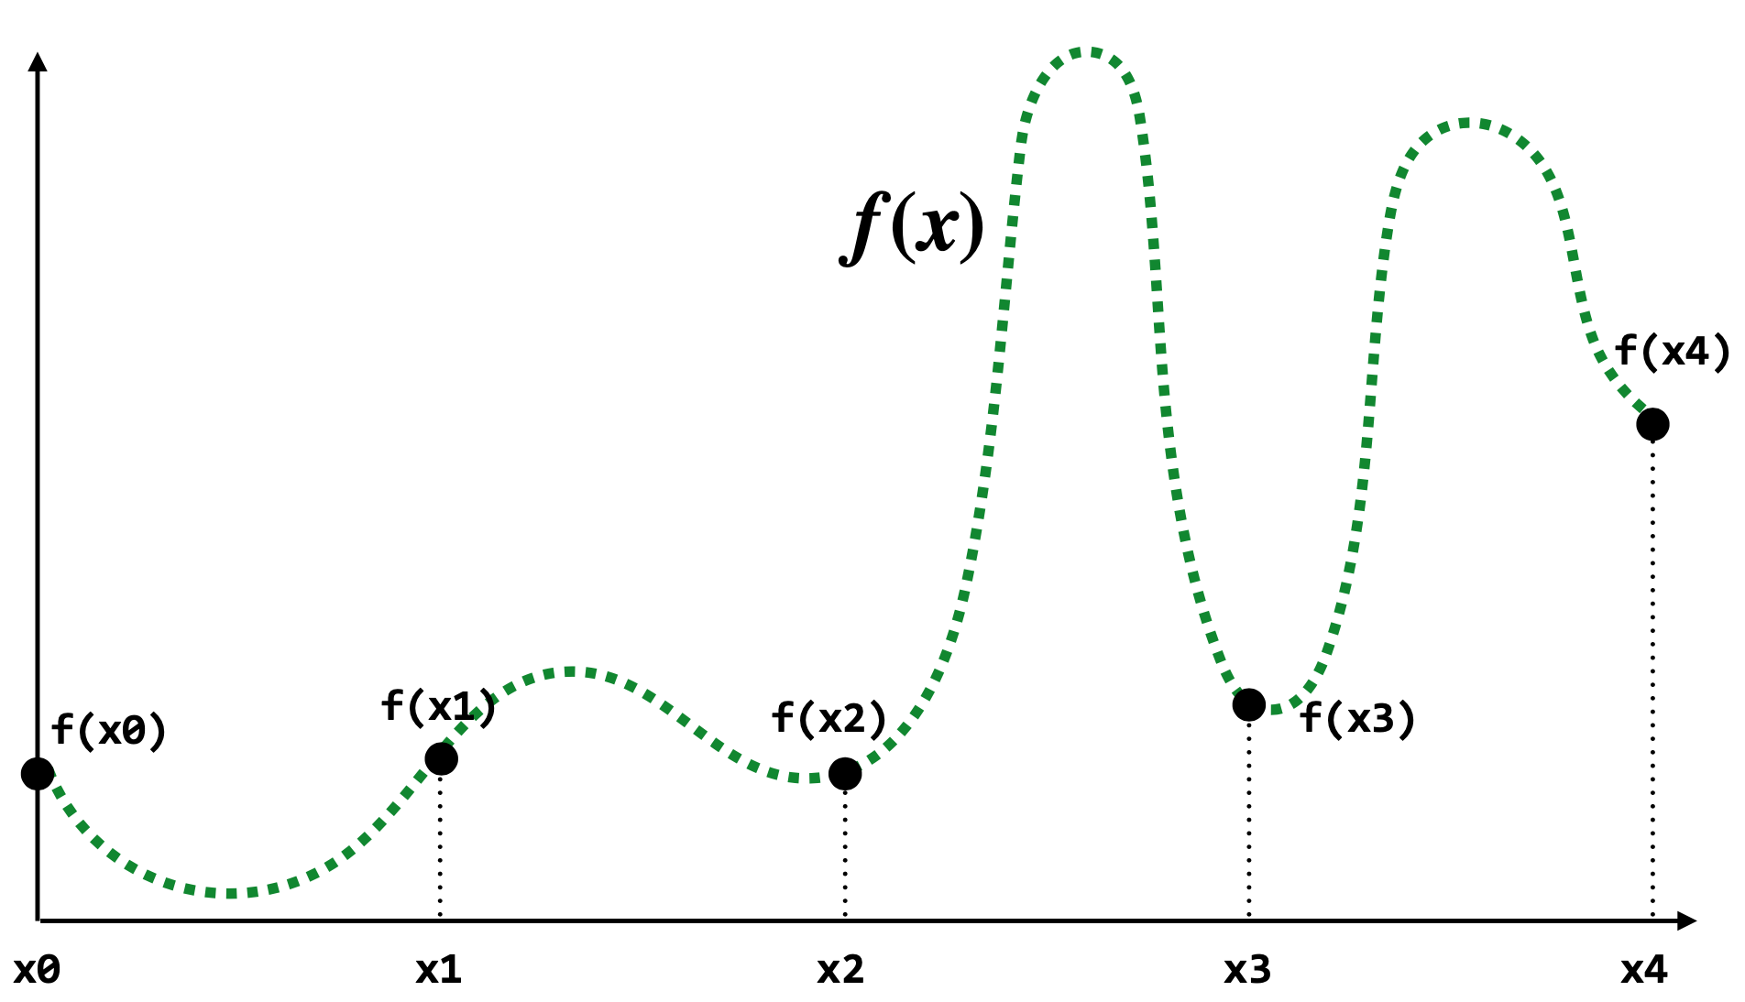
Reconstrução
Dado um conjunto de amostras, como podemos tentar reconstruir o sinal original f(x)?

Slide 13
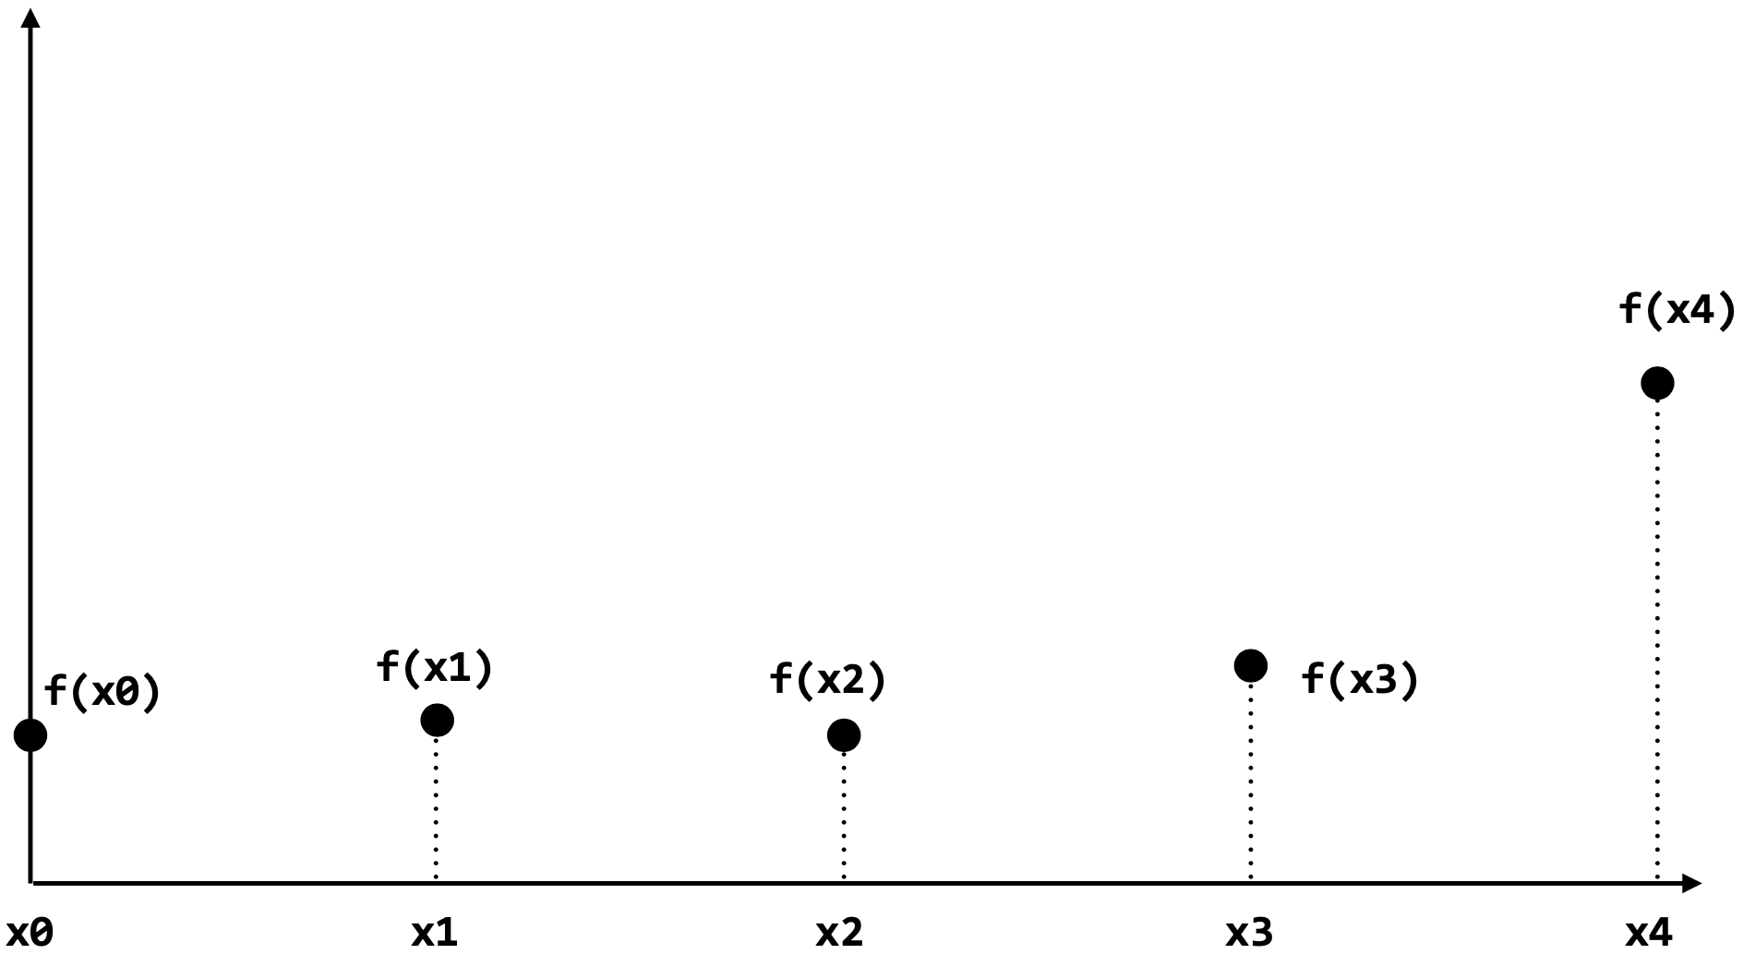
Reconstrução
Dado um conjunto de amostras, como podemos tentar reconstruir o sinal original f(x)?

Slide 14
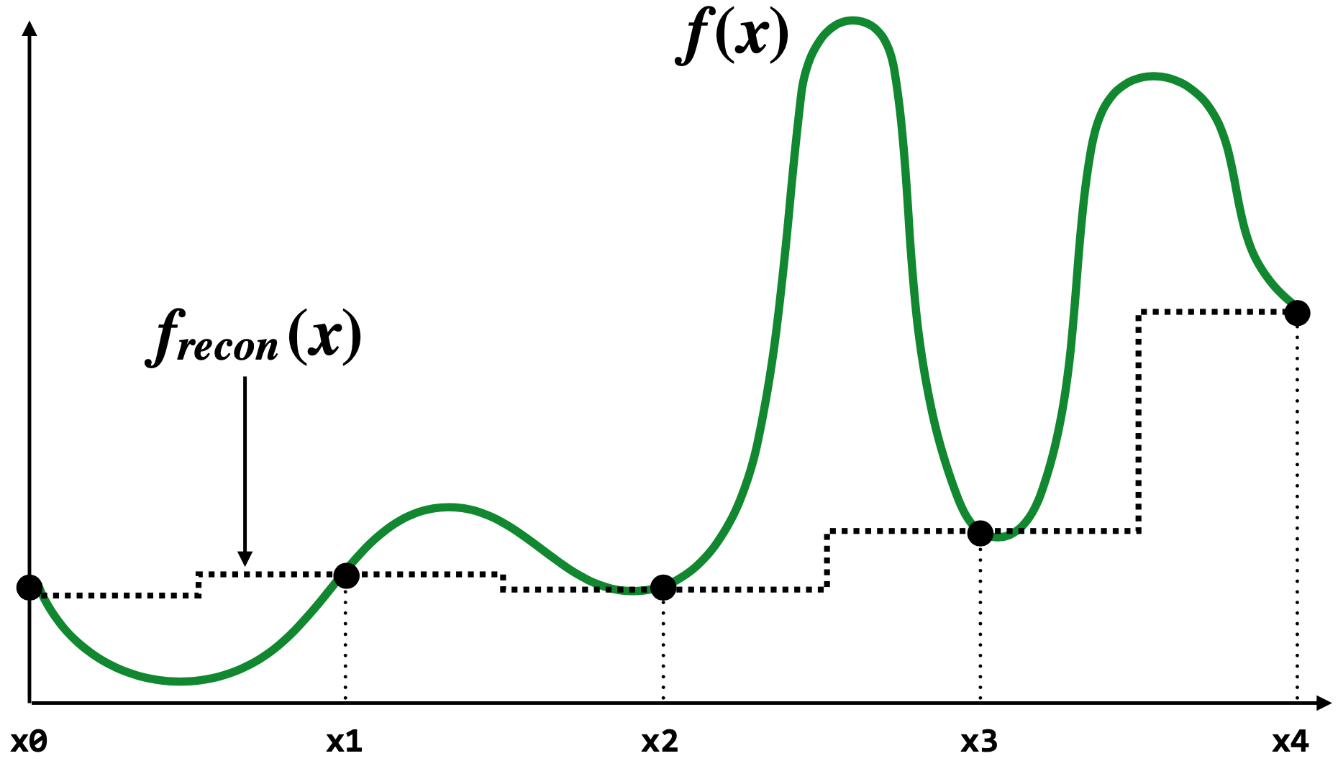
Reconstrução constante por partes
f_{recon}(x) = valor mais próximo da amostra de X
f_{recon}(x) aproxima f(x)

Slide 15
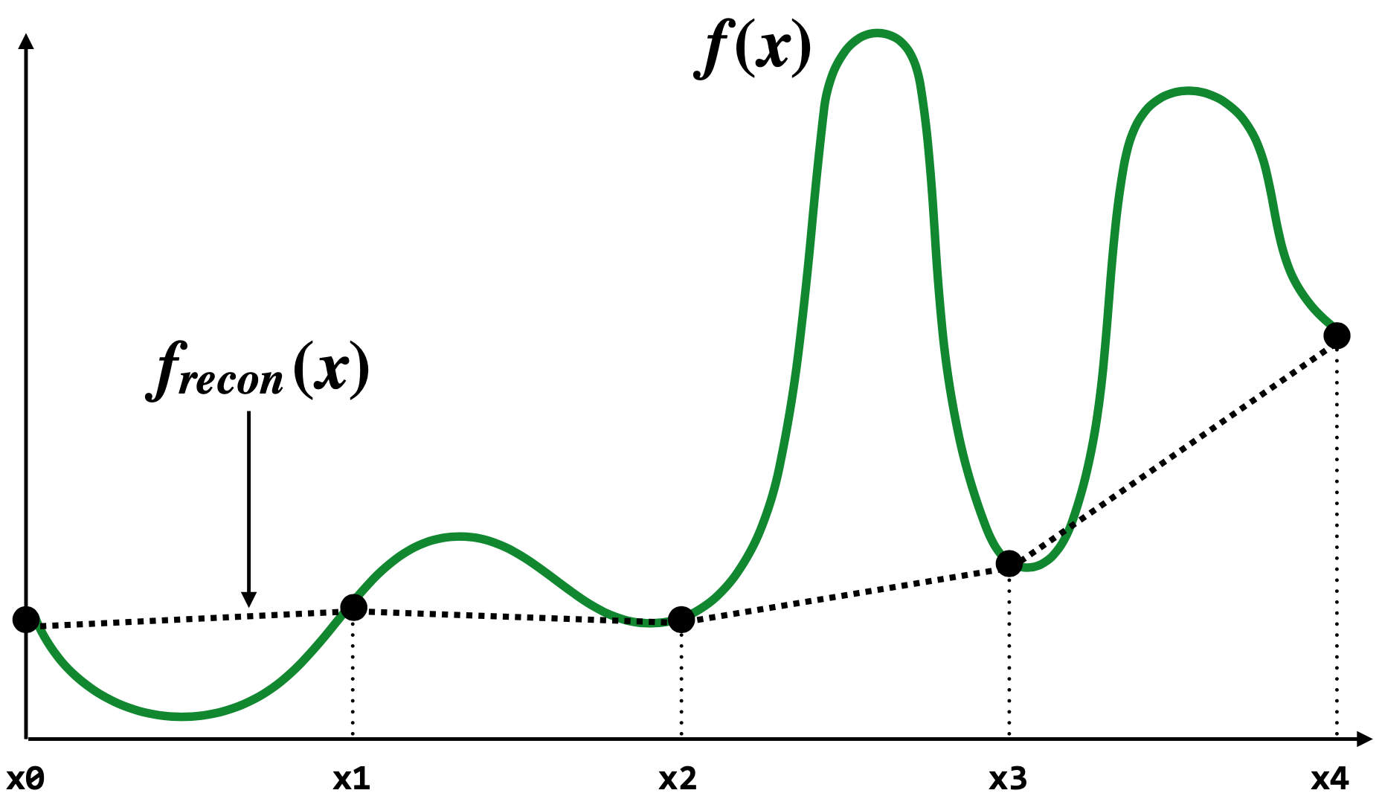
Reconstrução linear por partes
f_{recon}(x) = interpolação linear entre os valores das duas amostras mais próximas a x

Slide 16
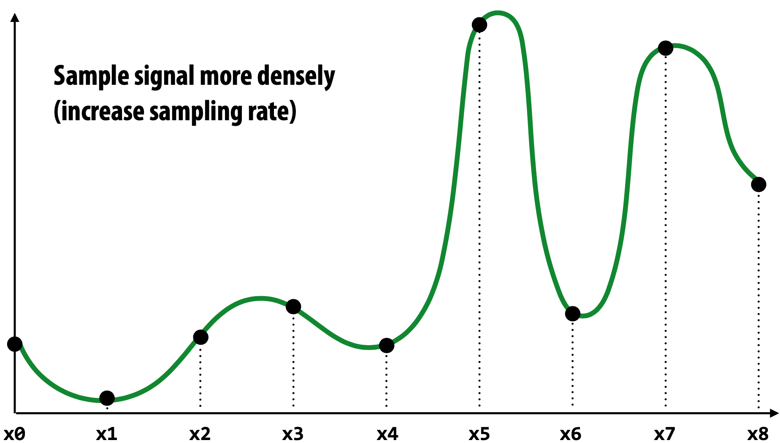
Reconstrução com mais amostras
Amostra sinais mais densamente (aumentar a taxa de amostragem)

Slide 17
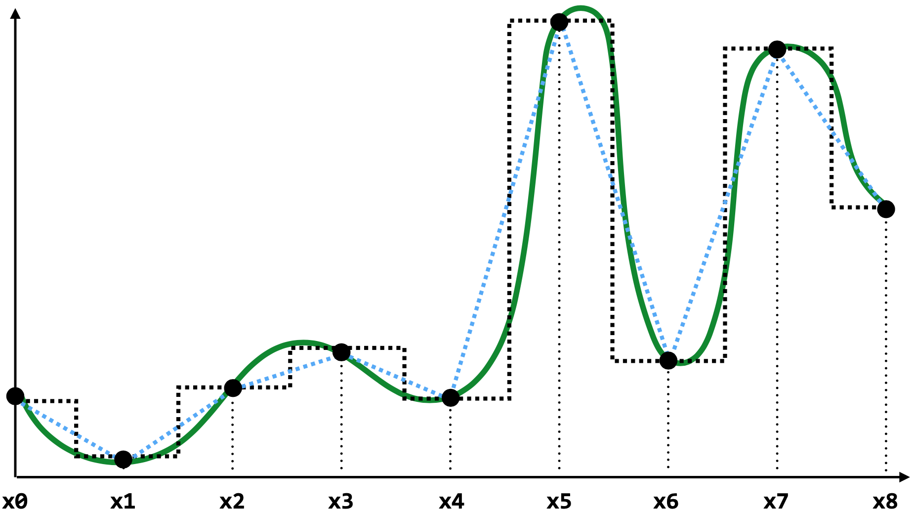
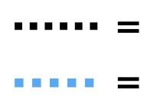
Reconstrução com mais amostras
Reconstruções mais precisas resultam de amostragens mais densas
Reconstrução pelo vizinho mais próximo
Reconstrução por interpolação linear

Slide 18
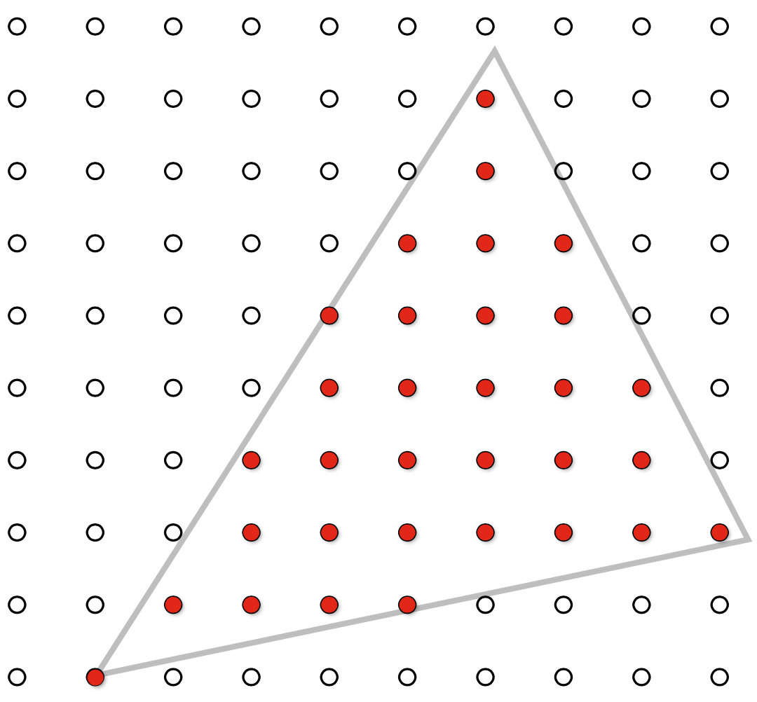
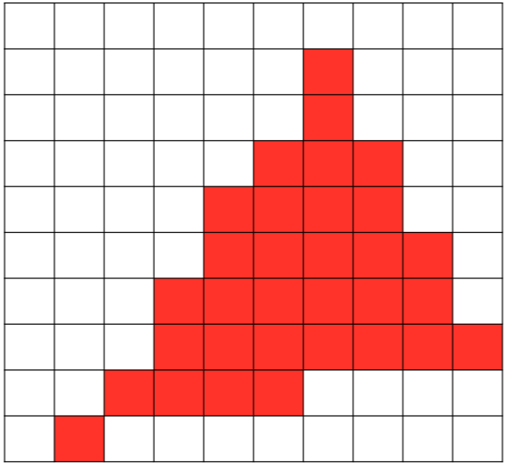
Perguntas:
Qual valor o pixel deveria ter?
Por que o serrilhamento parece "errado"?
Ideias para uma fórmula de pixel de “qualidade superior”?
O que há de certo/errado sobre a amostragem pontual?

Slide 19
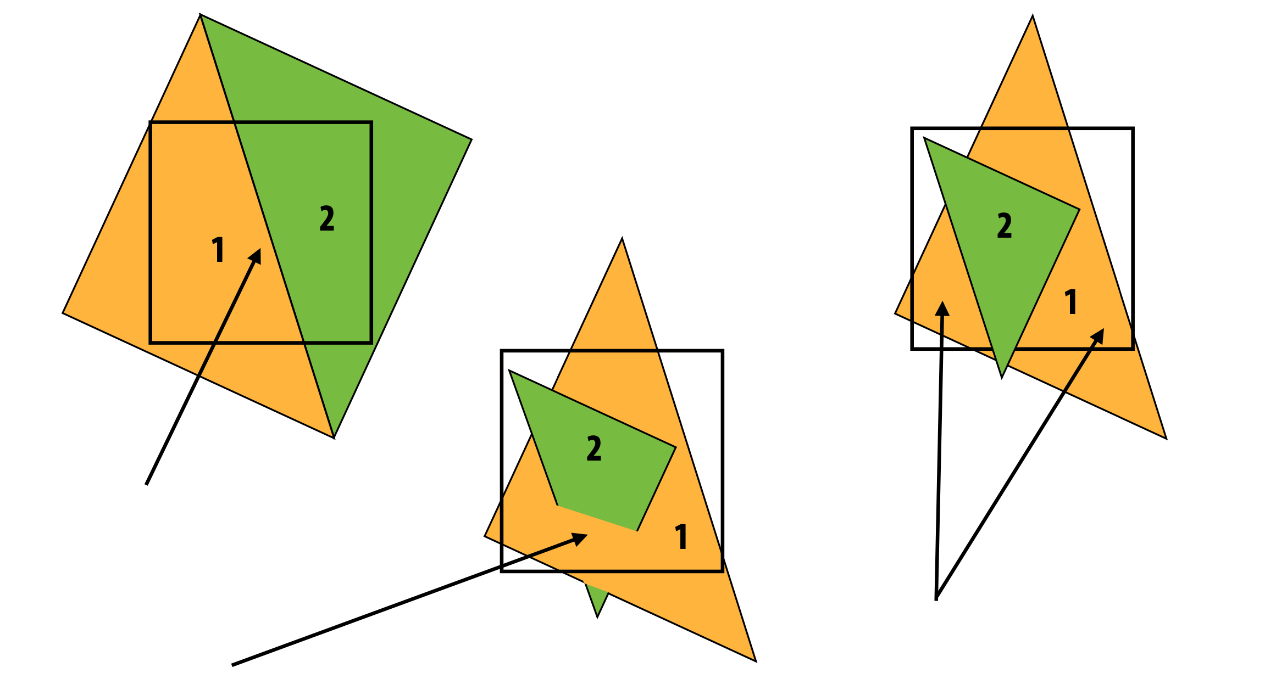
Pintando os pixels
A análise da cobertura dos triângulos fica mais complicada ao considerar a oclusão de um triângulo por outro.
Metade do pixel coberto pelo triângulo 1 e a outra metade coberta pelo triângulo 2
Duas regiões do triângulo 1 contribuem para o pixel. Uma dessas regiões nem mesmo é convexa.
Interpenetração de triângulos: ainda mais complicado

Slide 20
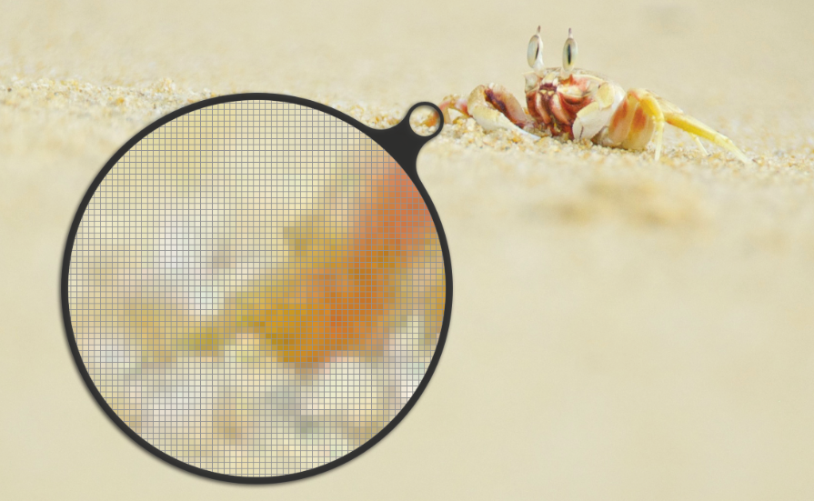
Fotografia = Sensor captura uma amostra

Slide 21
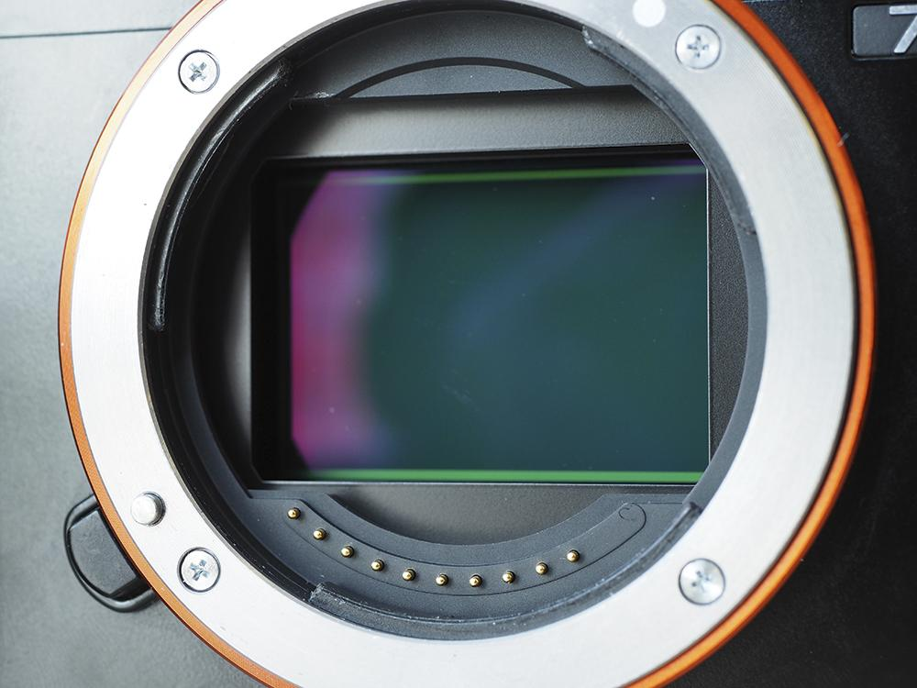
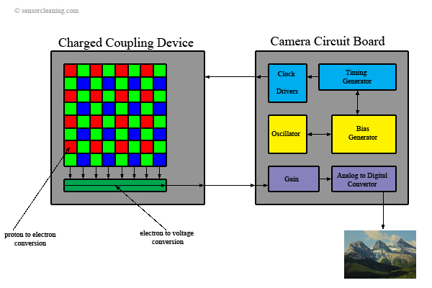
Sensor de uma Câmera
Notes:
https://www.sensorcleaning.com/whatisasensor.php
https://keyassets.timeincuk.net/inspirewp/live/wp-content/uploads/sites/13/2015/05/CMOS-image-sensor.jpg

Slide 22
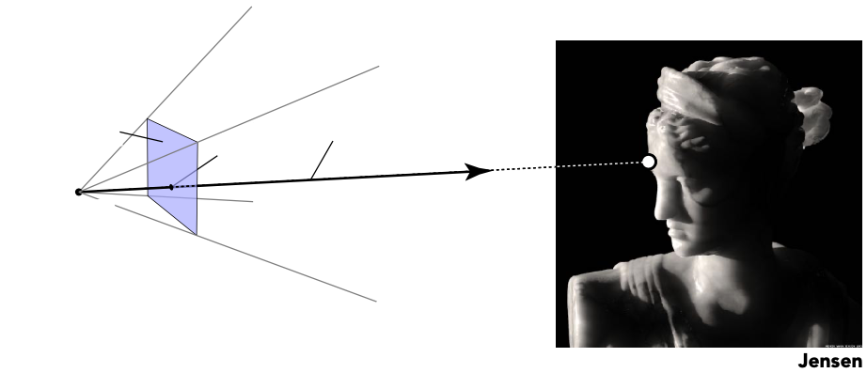
Ray Tracing = Amostra de Raios
Janela de Visualização
Raio traçado
Pixel
Ponto de Vista

Slide 23
Representar um sinal de forma mais precisa
Amostra sinais mais densamente (aumentar a taxa de amostragem)

Slide 24
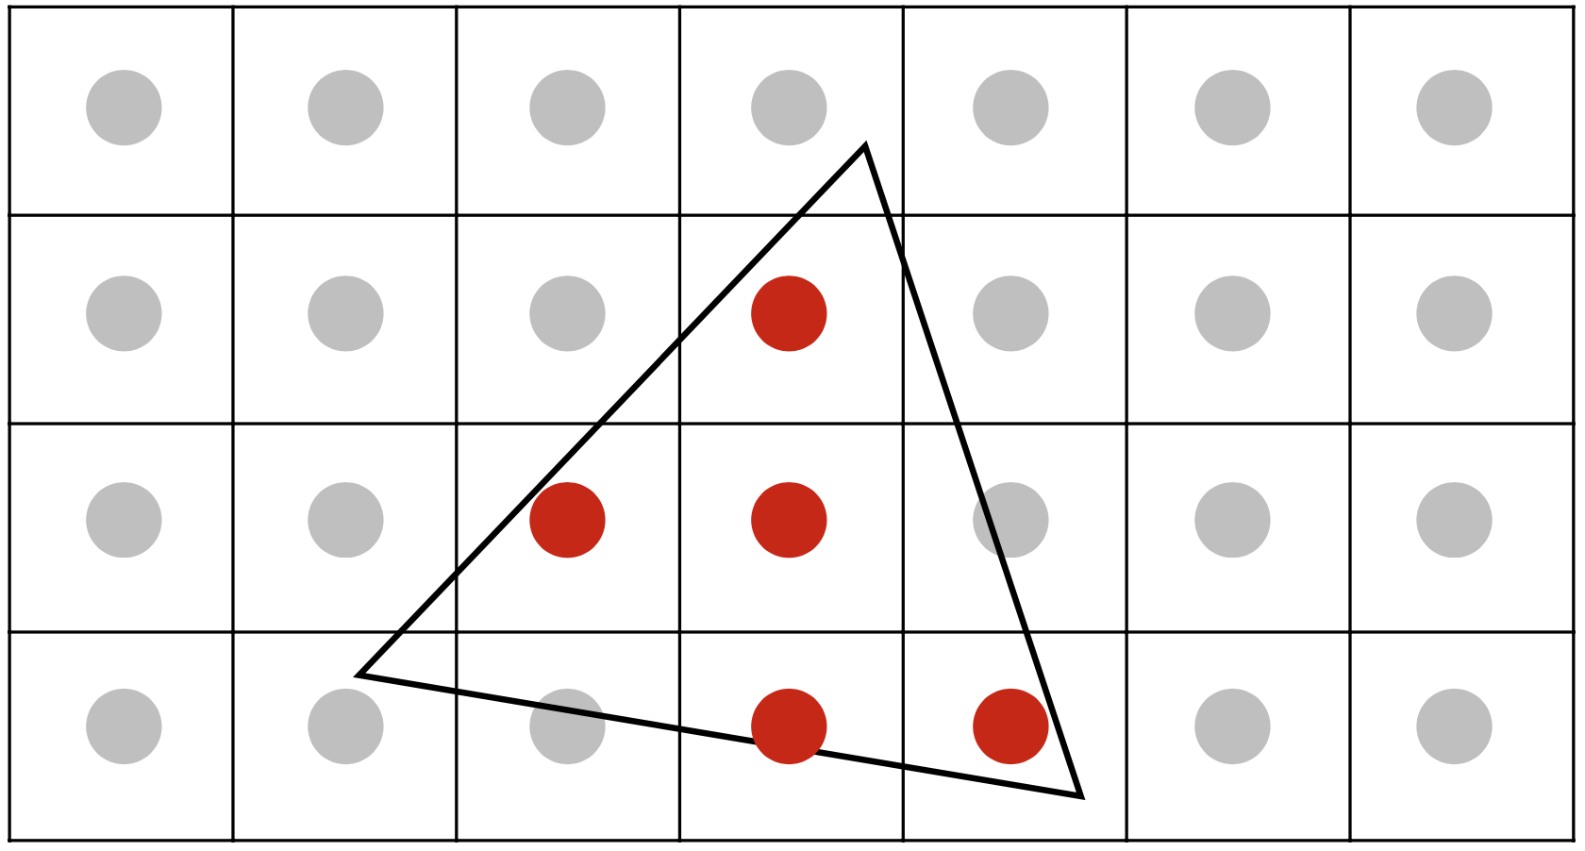
Amostrando um ponto por pixel

Slide 25
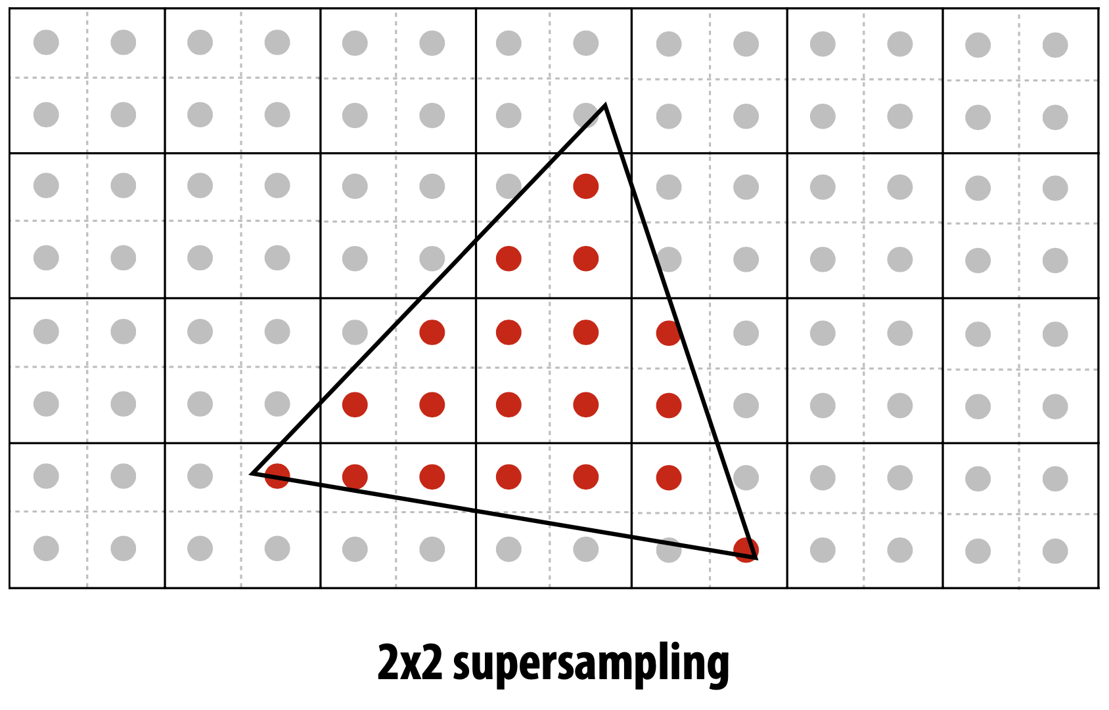
Supersampling
Pegue NxN amostras para cada pixel
um pixel no display

Slide 26
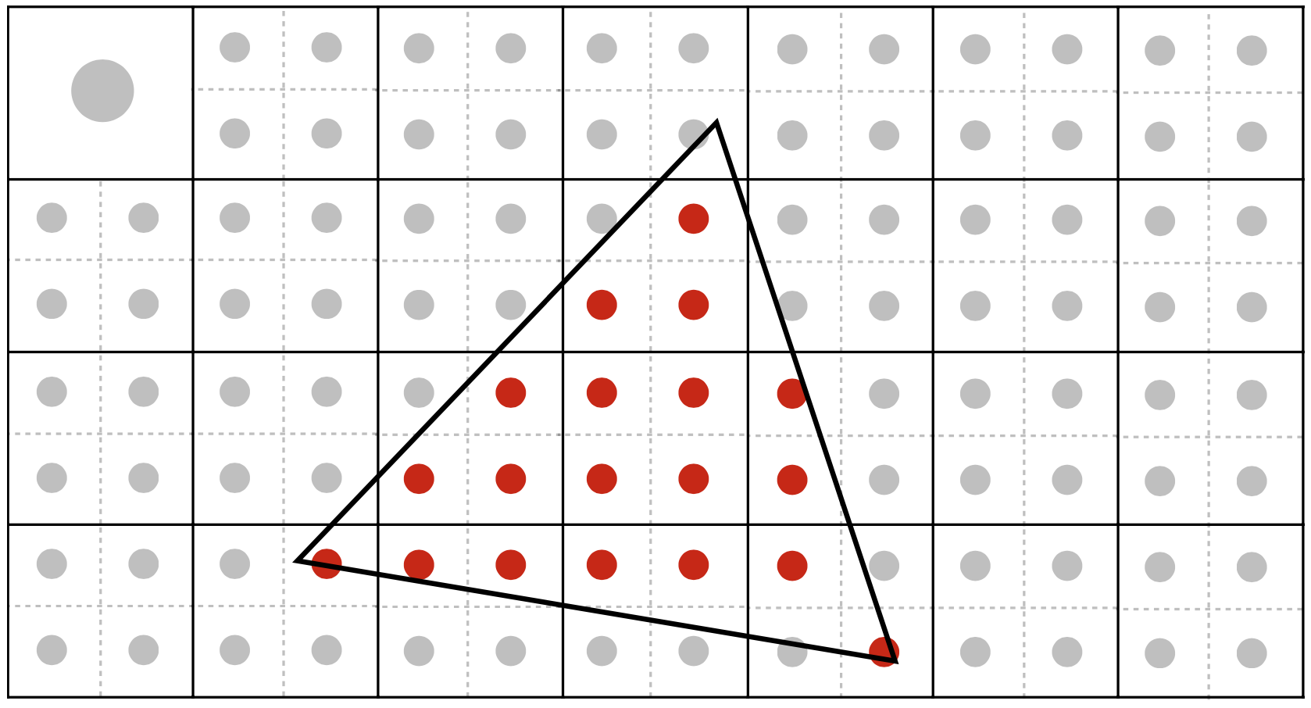
Supersampling
Faça a média com as amostras de cada pixel
um pixel no display
Calculando a Média

Slide 27
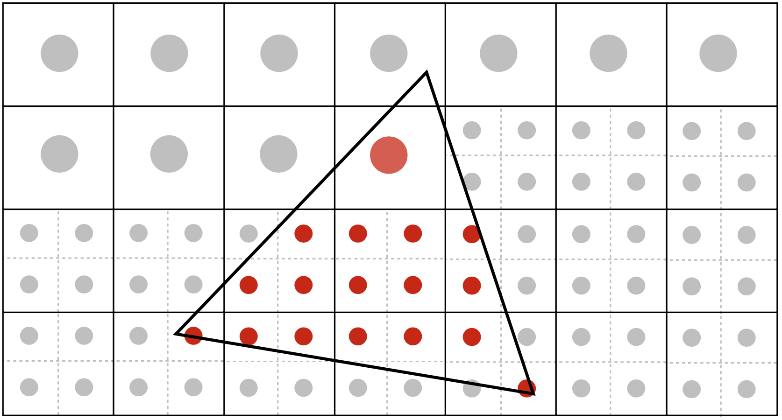
Supersampling
Faça a média com as amostras de cada pixel
um pixel no display
Calculando a Média

Slide 28
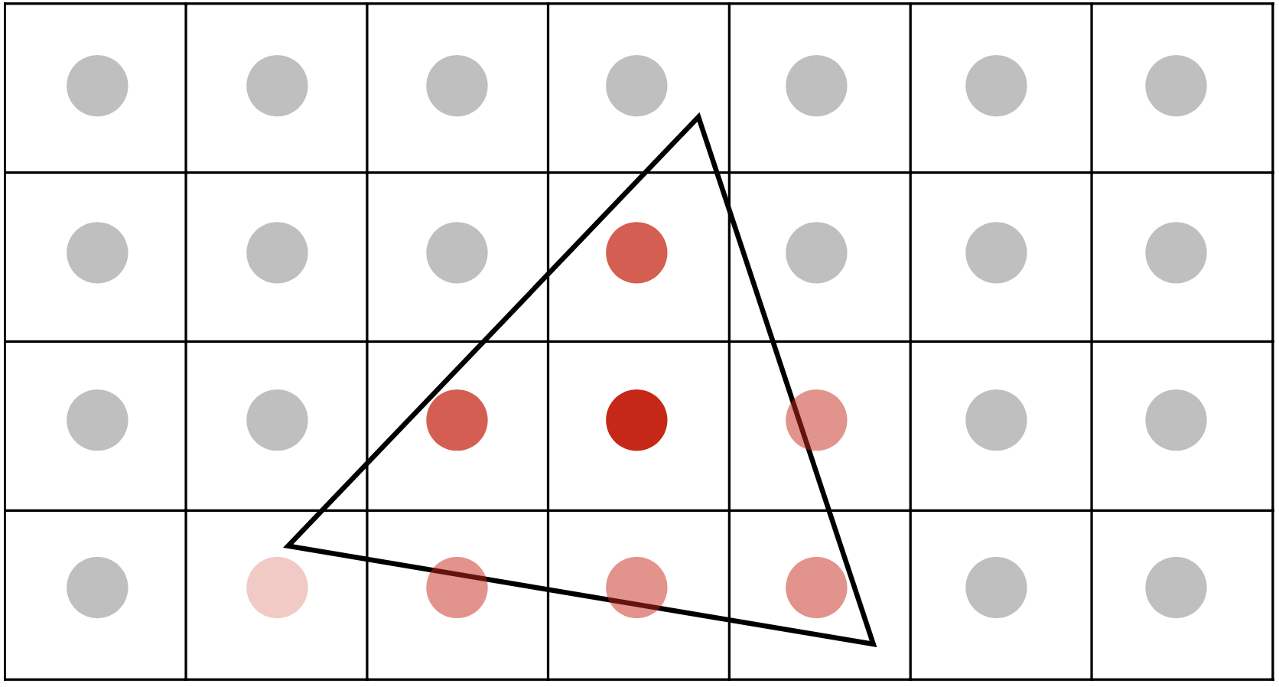
Supersampling
Faça a média com as amostras de cada pixel
um pixel no display
Calculando a Média

Slide 29
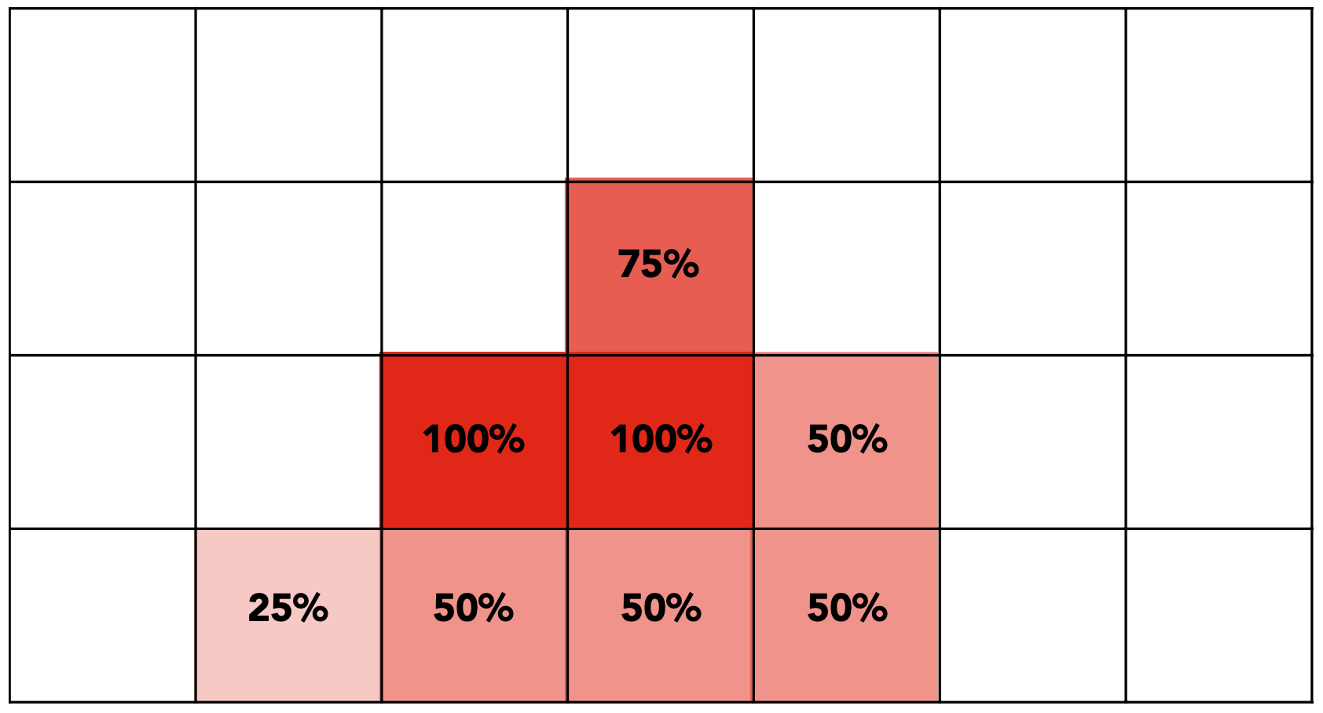
Resultado do Supersampling
Valores a serem emitidos por pixel no display.

Slide 30
Uma amostra por pixel

Slide 31
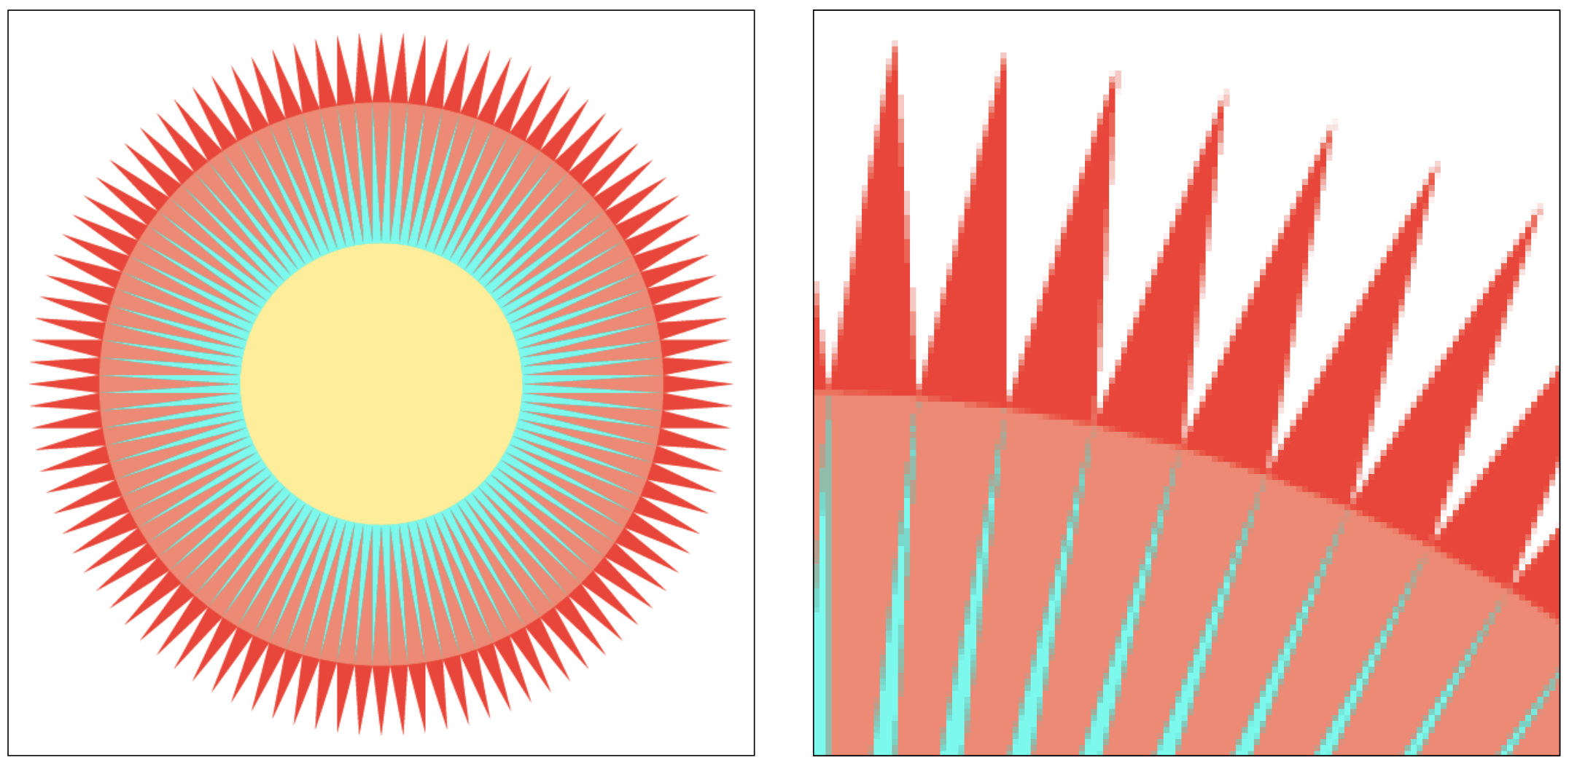
4x4 supersampling + downsampling

Slide 32
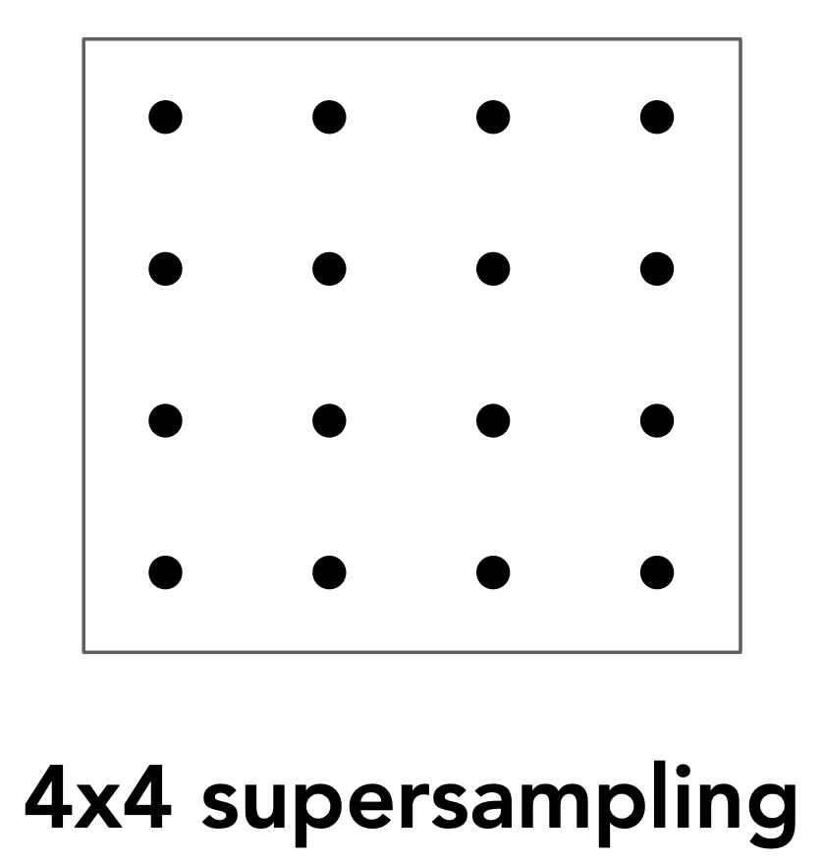
Supersampling
Podemos aproximar cálculo do valor do pixel amostrando vários locais dentro dele e calculando a média de seus valores.

Slide 33
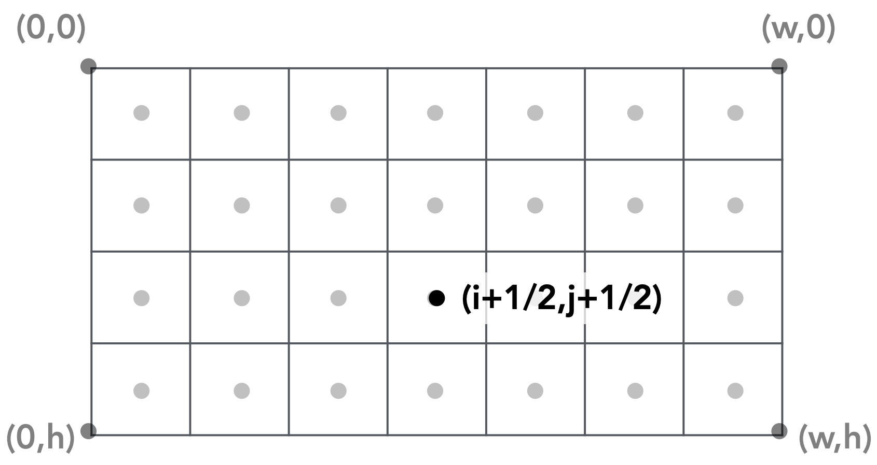
Técnicas de Supersampling
O local de fazer as amostras pode mudar, por exemplo:
Amostragem Regular

Slide 34
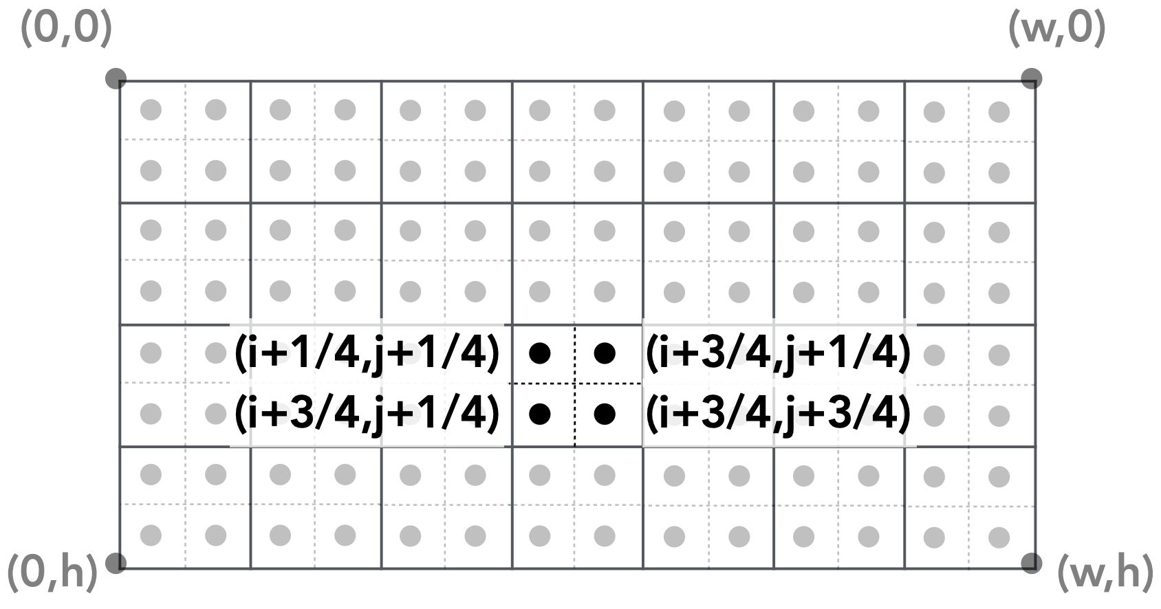
Técnicas de Supersampling
2x2 Supersampling: amonstragem para pixel (i,j)

Slide 35
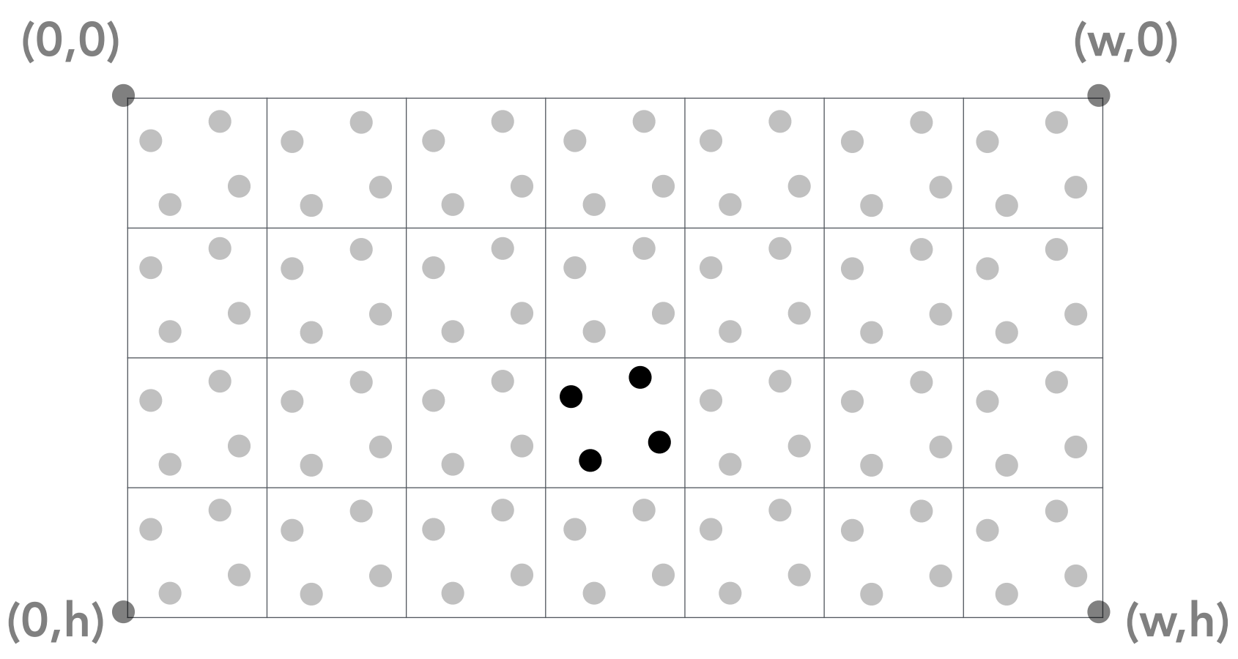
Técnicas de Supersampling
Off-Grid Sampling

Slide 36
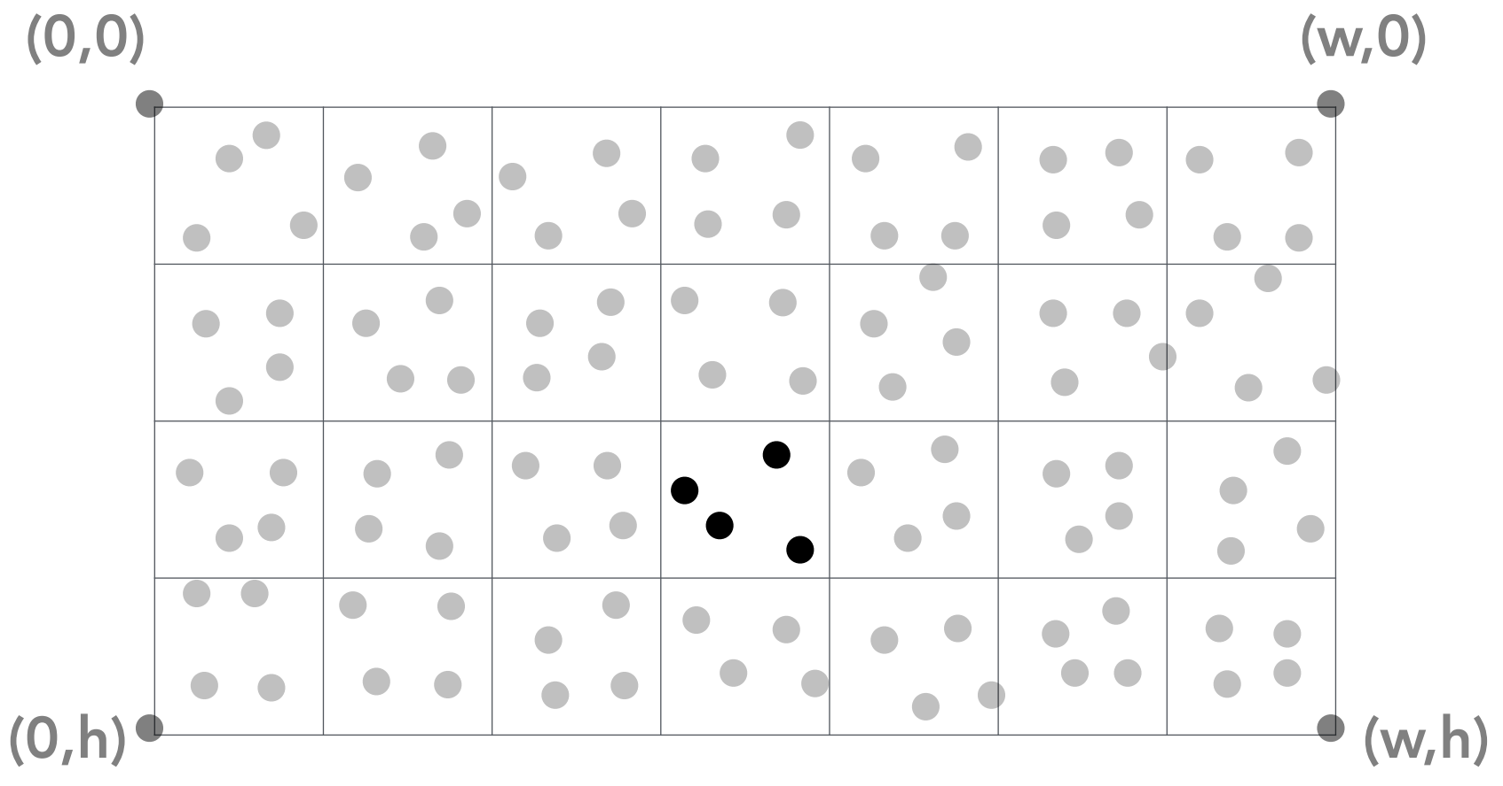
Técnicas de Supersampling
Random Sampling

Slide 37
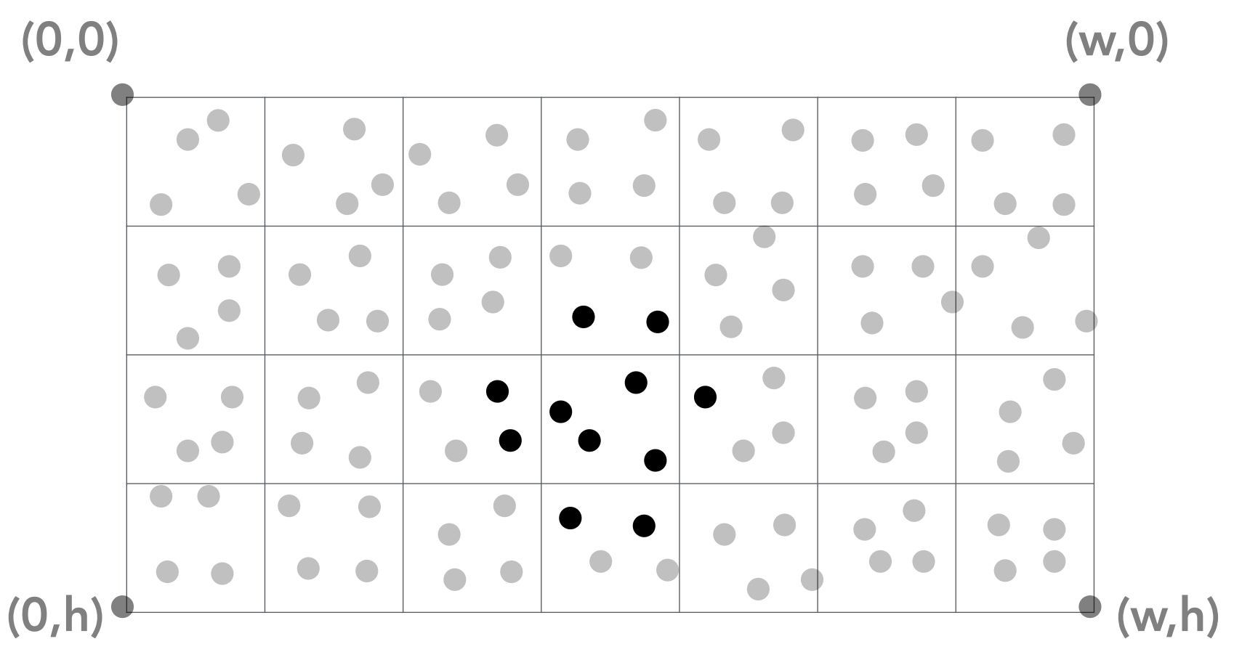
Técnicas de Supersampling
Amostras "fora" do pixel

Slide 38
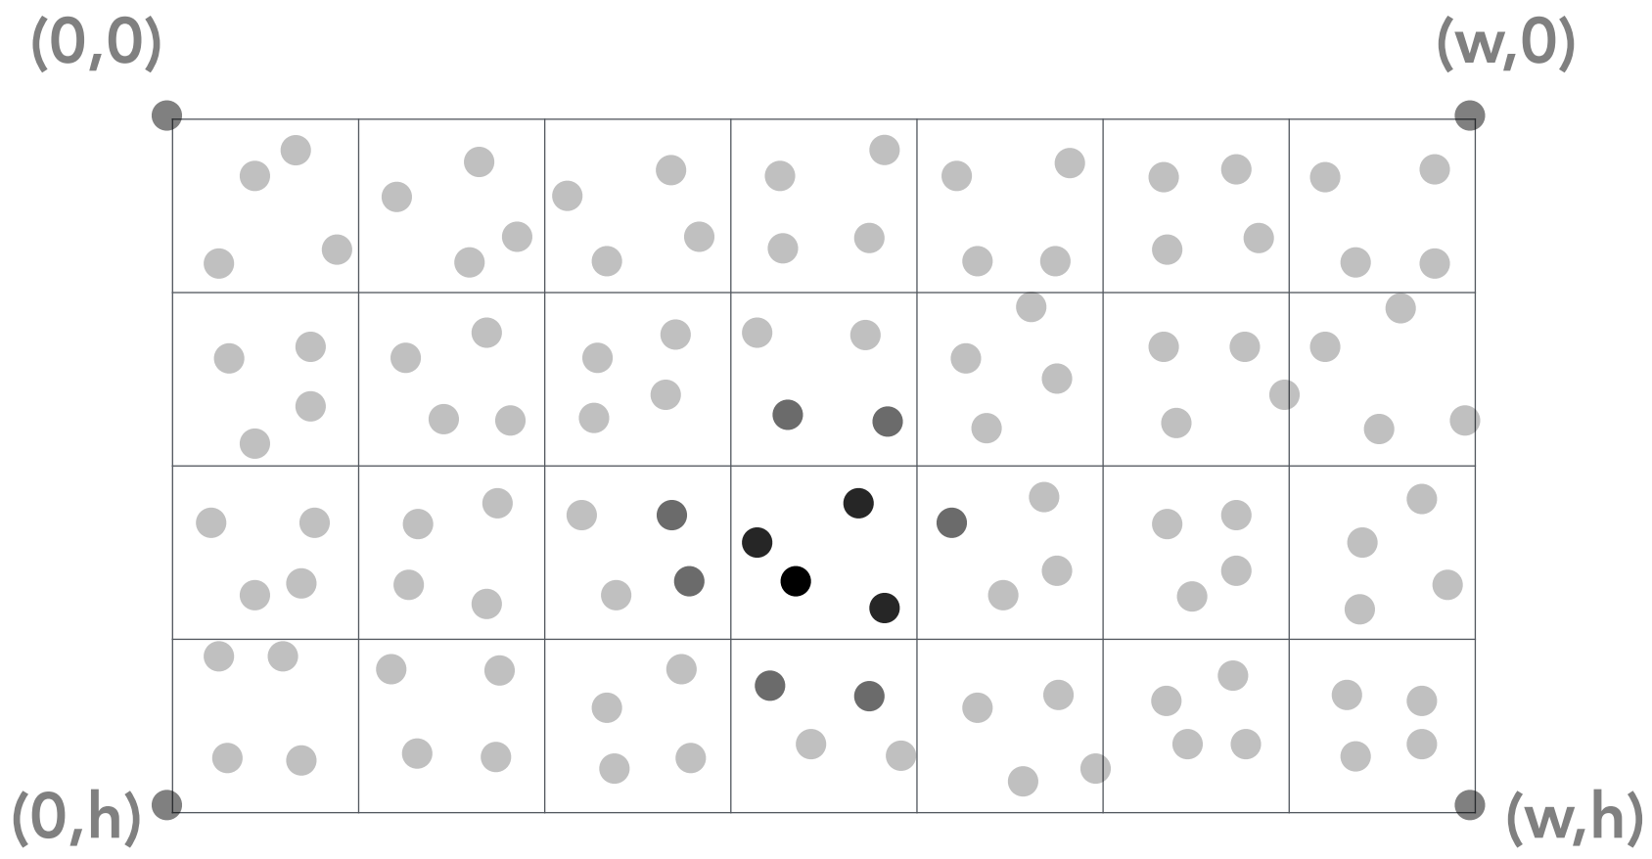
Técnicas de Supersampling
Peso de Amostras Não-Uniforme

Slide 39
Existem outras técnicas?
SIM
SSAA (Super Sampling Anti-Aliasing *
FSAA (Full Sample Anti-Aliasing)
MSAA (MultiSample Anti-Aliasing)
FXAA (Fast Approximate Anti-Aliasing)
TAA (Temporal Anti-Aliasing)
TXAA (Temporal Anti-Aliasing)
MLAA (Morphological Anti-Aliasing)
SMAA (Sub-pixel Morphological Anti-Aliasing)
Isso é uma sopa de letras e alguns são especializações de outros.
Veremos mais sobre isso nas próximas aulas.

Slide 40
Revisão
Iluminação
Interpolação

Slide 41
Equação de Cores (padrão X3D simplificado)
I_{rgb} = O_{E rgb} + SUM( I_{Lrgb} × (ambient_{i} + diffuse_{i} + specular _{i}))
ambient_{i} = I_{ia} × O_{Drgb} × O_{a}
diffuse_{i} = I_{i} × O_{Drgb} × ( N · L )
specular _{i} = I_{i} × O_{Srgb} × ( N · ((L + V) / |L + V|))^{shininess × 128}
I _{Lrgb} = light color I_{i} = light intensity I_{ia} = light ambientIntensity
O_{Ergb} = material emissiveColor O_{Drgb} = material diffuse colour O_{Srgb} = material specularColor
O_{a} = material ambientIntensity
L = direction of light source
N = normalized normal vector at this point on geometry
V = normalized vector from point on geometry to viewer's position
https://www.web3d.org/documents/specifications/19775-1/V3.3/Part01/components/lighting.html

Slide 42
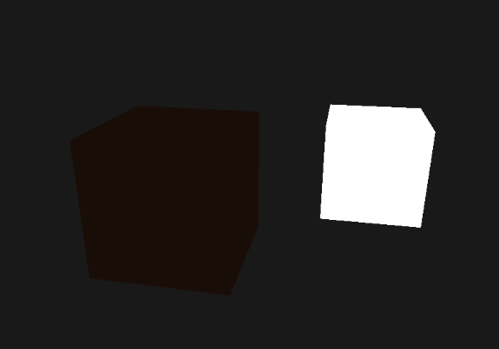

Iluminação/Reflexão Ambiente
A iluminação ambiente (AmbientLight) resulta da dispersão e reflexão da luz originalmente emitida diretamente por fontes de luz. A quantidade de luz ambiente está associada às luzes individuais na cena. Esta é uma aproximação grosseira de como a reflexão ambiental realmente ocorre na natureza.
fonte: https://flylib.com/books/en/2.451.1.18/1/ e https://learnopengl.com/Lighting/Basic-Lighting

Slide 43
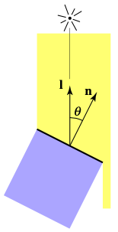
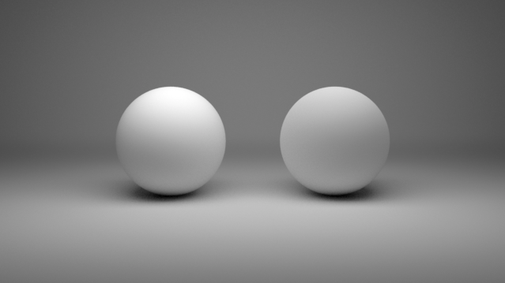
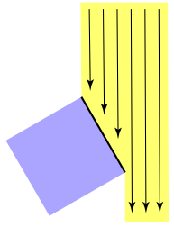
Iluminação/Reflexão Difusa
A iluminação difusa (DiffuseLight) espalha a luz de forma uniforme, assim não depende do ponto de vista, porém depende da sua relação com a normal da superfície.

Slide 44
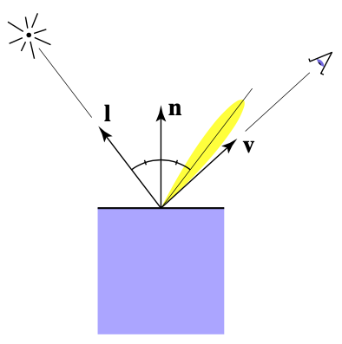
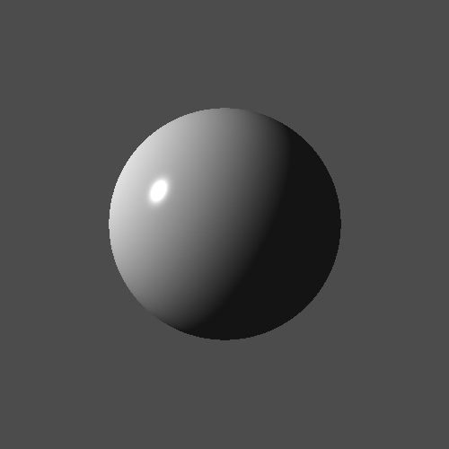
Iluminação/Reflexão Especular
A iluminação especular (SpecularLight) possui uma maior reflexividade, assim dependendo do ponto de vista é possível ver pontos mais iluminados.

Slide 45
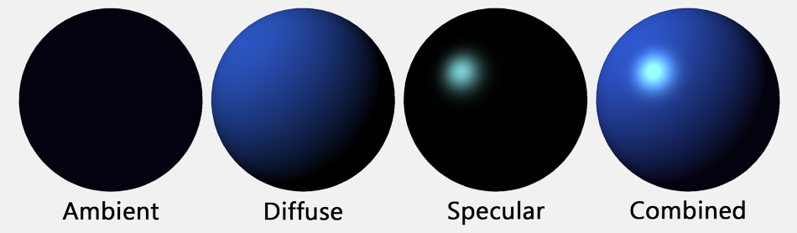
Resultado Final
I_{rgb} = O_{E rgb} + SUM( I_{Lrgb} × (ambient_{i} + diffuse_{i} + specular _{i}))

Slide 46

Exemplo X3D
Qual a cor do pixel?
<Viewpoint position="0 0 10"/>
<NavigationInfo headlight='false'/>
<DirectionalLight direction="0 -0.8 -0.6" color="1 1 1" intensity="1" ambientIntensity="0"/>
<Transform>
<Shape>
<Box/>
<Appearance>
<Material specularColor='1.0 1.0 1.0' diffuseColor='1.0 1.0 0.0' shininess='0.2'
ambientIntensity="0.2" emissiveColor="0 0 0"/>
</Appearance>
</Shape>
</Transform>
I _{Lrgb} = (1.0, 1.0, 1.0) I_{i} = 1.0 I_{ia} = 0.0
O_{Ergb} = (0.0, 0.0, 0.0) O_{Drgb} = (1.0, 1.0, 0.0) O_{Srgb} = (1.0, 1.0, 1.0) O_{a} = 0.2
L = (0.0, 0.8, 0.6)
N = (0.0, 0.0, 1.0)
V = (0.0, 0.0, 1.0)* [Supondo no meio da tela]
*(essa é uma aproximação, mas podem usar no projeto se desejarem)
N · L = 0.6
(L + V) / |L + V| = (0.0, 0.8, 1.6)/1.79
(L + V) / |L + V| = (0.0, 0.45, 0.90)
N · ((L + V) / |L + V|)) = 0.9

Slide 47
Exemplo X3D
<Viewpoint position="0 0 10"/>
<NavigationInfo headlight='false'/>
<DirectionalLight direction="0 -0.8 -0.6" color="1 1 1" intensity="1" ambientIntensity="0"/>
<Transform>
<Shape>
<Box/>
<Appearance>
<Material specularColor='1.0 1.0 1.0' diffuseColor='1.0 1.0 0.0' shininess='0.2'
ambientIntensity="0.2" emissiveColor="0 0 0"/>
</Appearance>
</Shape>
</Transform>
ambient_{i} = I_{ia} × O_{Drgb} × O_{a} = 0.0 x (1.0, 1.0, 0.0) x 0.2 = (0.0, 0.0, 0.0)
diffuse_{i} = I_{i} × O_{Drgb} × ( N · L ) = 1.0 x (1.0, 1.0, 0.0) x 0.6 = (0.6, 0.6, 0.0)
specular _{i} = I_{i} × O_{Srgb} × ( N · ((L + V) / |L + V|))^{shininess × 128}
= 1.0 x (1.0, 1.0, 1.0) x 0.9^{25.6} = (0.07, 0.07, 0.07)

Slide 48
Exemplo X3D
<Viewpoint position="0 0 10"/>
<NavigationInfo headlight='false'/>
<DirectionalLight direction="0 -0.8 -0.6" color="1 1 1" intensity="1" ambientIntensity="0"/>
<Transform>
<Shape>
<Box/>
<Appearance>
<Material specularColor='1.0 1.0 1.0' diffuseColor='1.0 1.0 0.0' shininess='0.2'
ambientIntensity="0.2" emissiveColor="0 0 0"/>
</Appearance>
</Shape>
</Transform>
I_{rgb} = O_{E rgb} + SUM( I_{Lrgb} × (ambient_{i} + diffuse_{i} + specular _{i}))
I_{rgb} = (0.0, 0.0, 0.0) + SUM( (1.0, 1.0, 1.0) × ( (0.0, 0.0, 0.0) + (0.6, 0.6, 0.0) + (0.07, 0.07, 0.07) ) )
I_{rgb} = (0.0, 0.0, 0.0) + SUM( (1.0, 1.0, 1.0) × (0.67, 0.67, 0.07) )
I_{rgb} = (0.0, 0.0, 0.0) + (0.67, 0.67, 0.07)
I_{rgb} = (0.67, 0.67, 0.07)

Slide 49
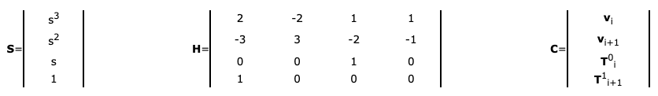
Hermite spline interpolation (X3D simplificado)
(t_{i} ≤ fraction < t_{i+1}), where t_{i} is the key at (i), and t_{i+1} is the key at (i+1)
s = (t - t_{i}) / (t_{i+1} - t_{i})
v_{s} = S^{T} H C
If the velocity vector is not specified, it is calculated as follows:
T_{i} = (v_{i+1} - v_{i-1}) / 2
If the interpolator is not closed, and the first and last velocity vectors are not specified by the author:
T⁰₀ = T¹₀ = T⁰_{N-1} = T¹_{N-1} = 0
https://www.web3d.org/documents/specifications/19775-1/V3.3/Part01/components/interp.html

Slide 50
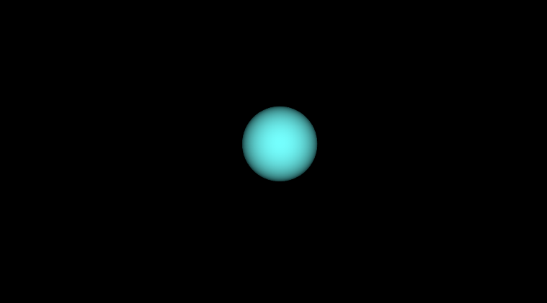
Exemplo X3D
Qual a posição no meio (t=0.5)?
<TimeSensor DEF='relogio' cycleInterval='8' loop='true'/>
<SplinePositionInterpolator DEF="move" closed="false"
key=" 0.00 0.2 0.4 0.6 0.8 1.00"
keyValue="-5 -1 0 -3 1 0 -1 -1 0 1 1 0 3 -1 0 5 1 0"/>
<Transform DEF='esfera'>
<Shape>
<Sphere/>
<Appearance>
<Material diffuseColor='0.0 1.0 1.0'/>
</Appearance>
</Shape>
</Transform>
<ROUTE fromNode='relogio' fromField='fraction_changed' toNode='move' toField='set_fraction'/>
<ROUTE fromNode='move' fromField='value_changed' toNode='esfera' toField='translation'/>
s = (t - t_{i}) / (t_{i+1} - t_{i}) = (0.5 - 0.4) / (0.6 - 0.4) = 0.1 / 0.2 = 0.5
T_{i} = (v_{i+1} - v_{i-1}) / 2:
T₂ = (v₃ - v₁) / 2 = ( (1, 1, 0) - (-3, 1, 0) ) / 2 = (4, 0, 0) / 2 = (2, 0, 0)
T₃ = (v₄ - v₂) / 2 = ( (3, -1, 0) - (-1, -1, 0) ) / 2 = (4, 0, 0) / 2 = (2, 0, 0)

Slide 51
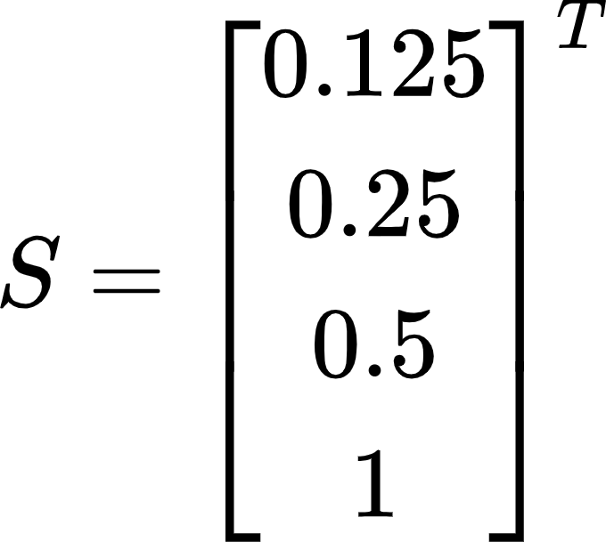
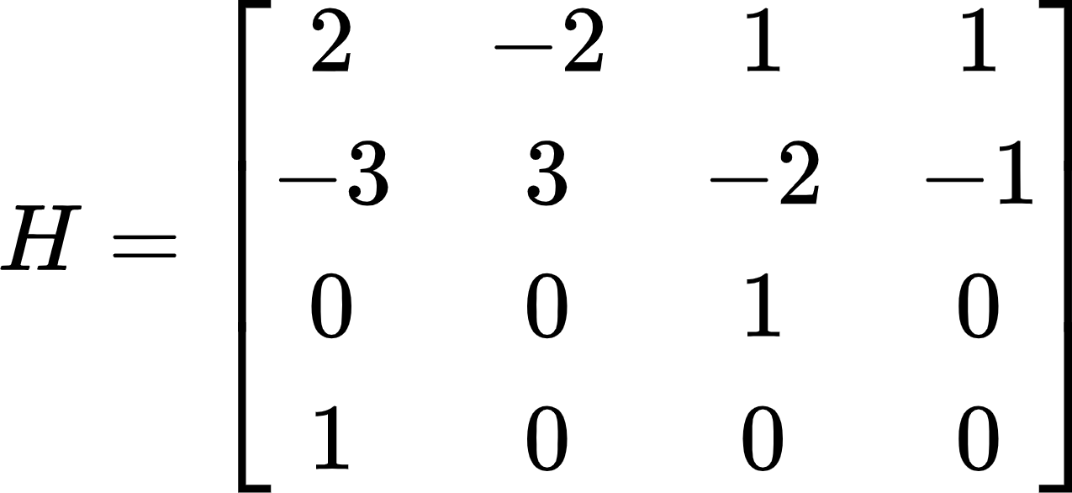
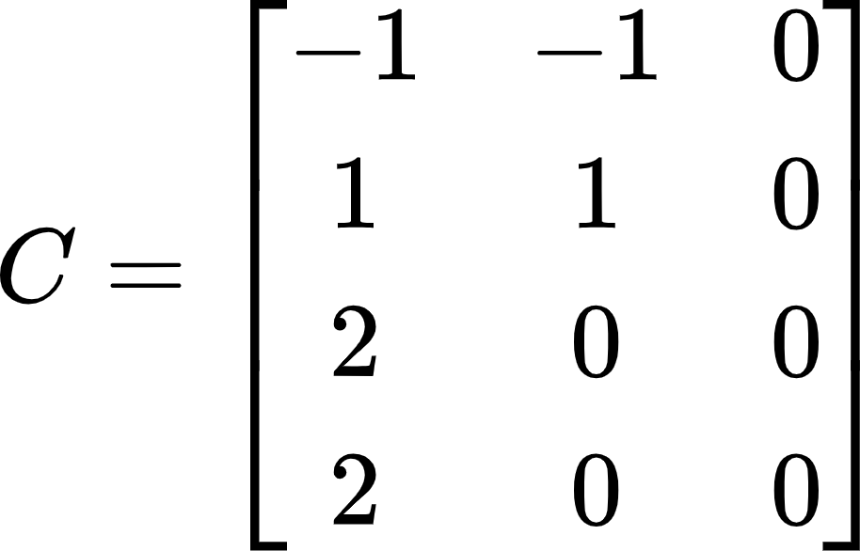
Exemplo X3D
Qual a posição no meio (t=0.5)?
<TimeSensor DEF='relogio' cycleInterval='8' loop='true'/>
<SplinePositionInterpolator DEF="move" closed="false"
key=" 0.00 0.2 0.4 0.6 0.8 1.00"
keyValue="-5 -1 0 -3 1 0 -1 -1 0 1 1 0 3 -1 0 5 1 0"/>
<Transform DEF='esfera'>
<Shape>
<Sphere/>
<Appearance>
<Material diffuseColor='0.0 1.0 1.0'/>
</Appearance>
</Shape>
</Transform>
<ROUTE fromNode='relogio' fromField='fraction_changed' toNode='move' toField='set_fraction'/>
<ROUTE fromNode='move' fromField='value_changed' toNode='esfera' toField='translation'/>
v_{s} = S^{T} H C

Slide 52
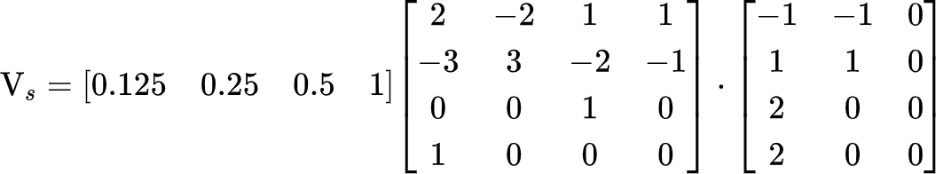
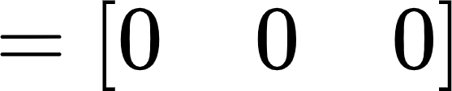
Exemplo X3D
Qual a posição no meio (t=0.5)?
<TimeSensor DEF='relogio' cycleInterval='8' loop='true'/>
<SplinePositionInterpolator DEF="move" closed="false"
key=" 0.00 0.2 0.4 0.6 0.8 1.00"
keyValue="-5 -1 0 -3 1 0 -1 -1 0 1 1 0 3 -1 0 5 1 0"/>
<Transform DEF='esfera'>
<Shape>
<Sphere/>
<Appearance>
<Material diffuseColor='0.0 1.0 1.0'/>
</Appearance>
</Shape>
</Transform>
<ROUTE fromNode='relogio' fromField='fraction_changed' toNode='move' toField='set_fraction'/>
<ROUTE fromNode='move' fromField='value_changed' toNode='esfera' toField='translation'/>

Slide 53
Anti-Aliasing
Supersampling 2x2
R:0, G:0, B:0
R:0, G:0, B:0
R:0, G:0, B:0
R:0, G:0, B:255
R:0, G:0, B:64
R:0, G:0, B:0
R:255, G:0, B:0
R:0, G:0, B:0
R:255, G:0, B:0
R:128, G:0, B:0

Slide 54
Resultado Final
Resolução Final: 20 x 10 pixels

Slide 55
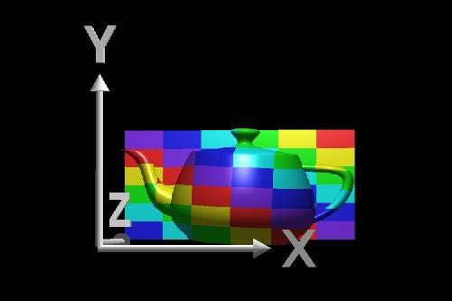
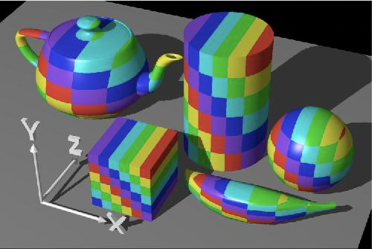
Funções para Coordenadas de Textura
Exemplo: Projeção Planar
Rosalee Wolfe
http://www.siggraph.org/education/materials/HyperGraph/mapping/r_wolfe/r_wolfe_mapping_1.htm

Slide 56


Funções para Coordenadas de Textura
Exemplo: Projeção Esférica
Rosalee Wolfe
http://www.siggraph.org/education/materials/HyperGraph/mapping/r_wolfe/r_wolfe_mapping_1.htm

Slide 57


Funções para Coordenadas de Textura
Exemplo: Projeção Cúbica
Rosalee Wolfe
http://www.siggraph.org/education/materials/HyperGraph/mapping/r_wolfe/r_wolfe_mapping_1.htm

Slide 58

Funções para Coordenadas de Textura
Exemplo: Funções nas coordenadas do objeto e do mundo
Rosalee Wolfe
http://www.siggraph.org/education/materials/HyperGraph/mapping/r_wolfe/r_wolfe_mapping_1.htm

Slide 59

Funções para Coordenadas de Textura
Superfícies Complexas: Use projeções diferentes para cada parte
Rosalee Wolfe
http://www.siggraph.org/education/materials/HyperGraph/mapping/r_wolfe/r_wolfe_mapping_1.htm

Slide 60




Criar boas coordenadas de superfície é dificil
Finding cuts
Texture atlases
Levy et al: Least Squares Conformal Maps for Automatic Texture Atlas Generation, SIGGRAPH, 2002

Slide 61
Computação Gráfica
Luciano Soares
<lpsoares@insper.edu.br>

